Slide 1
Презентация для подготовительной группы « Отличия Деда Мороза от Санта Клауса» подготовила воспитатель Пологутина И. Н. МДОУ «Детский сад № 150» г. Саратов

Slide 12
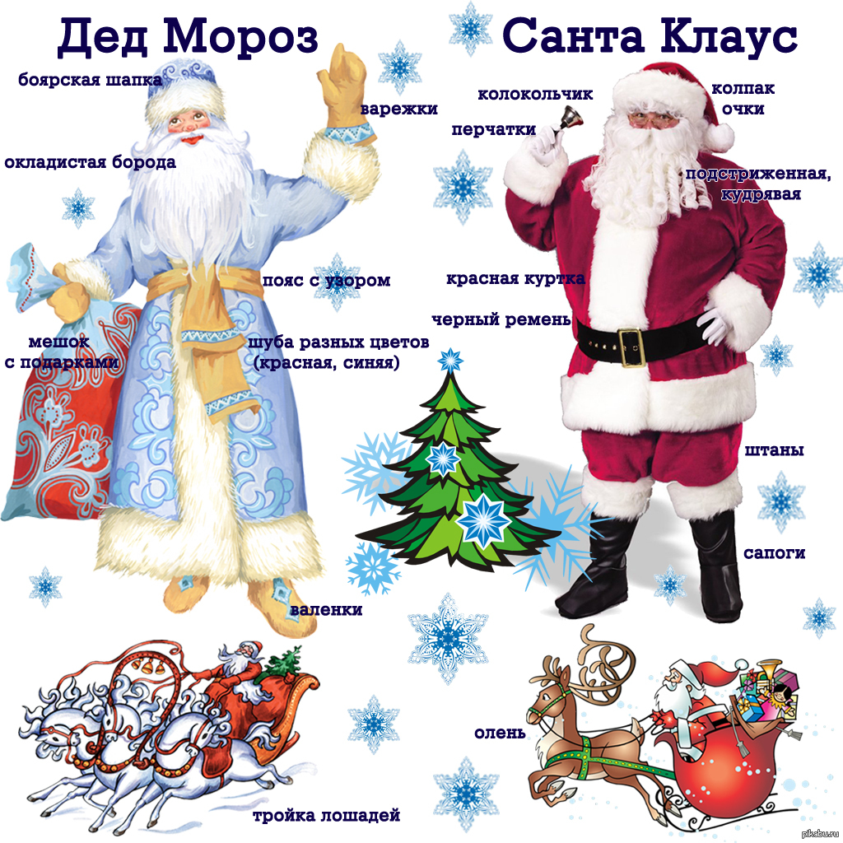

Slide 13
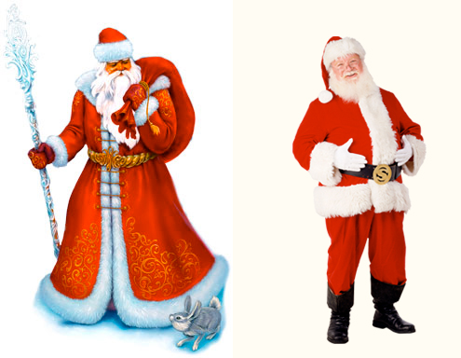
А теперь найдите, отличия друзья!

